Slide 1
JEM 425
İŞ SAĞLIĞI VE GÜVENLİĞİ

Slide 2
Bir iş yerinde en sık karşılaşılan risk etmenleri nelerdir?

Slide 3
Risk Etmenleri
Fiziksel Risk Etmenleri
Biyolojik Risk Etmenleri
Kimyasal Risk Etmenleri
Ergonomik risk Etmenleri
Psikososyal Risk Etmenleri

Slide 4
Fiziksel Etmenler
Çalışanların sağlığını etkileme ihtimali olan faktörlerdir.
Hangi fiziksel risk faktörüne ne kadar maruz kalıyoruz ?
* Gürültü
* Titreşim
Termal radyasyon
Aydınlatma
Basınç
Termal konfor
Çalışılan alanda nem, gürültü, aydınlatma, sıcaklık, basınç, titreşim vb. fiziksel özellikler çalışan kişilerin sağlığını önemli ölçüde etkiler.

Slide 5
Gürültü
İşitme bozukluğuna neden olan veya sağlığın bozulmasına veya başka tehlikelerin meydana gelmesine neden olan seslerdir. (ILO, 1977)
Titreşim
İşyerlerindeki araç, gereç ve makinelerin çalışırken oluşturdukları salınım hareketlerinin sonucudur. (Bir başka ifade ile potansiyel enerjinin kinetik enerjiye, kinetik enerjinin potansiyel enerjiye dönüşmesi)
Aydınlatma
İş yerlerinde uygun aydınlatma ile çalışanın göz sağlığı korunur, birikimli kas ve iskelet sistemi travmaları ve pek çok iş kazası önlenir, olumlu psikolojik etki sağlanır.

Slide 6
Termal konfor
iş yerinde çalışanların büyük çoğunluğunun sıcaklık, nem, hava akımı gibi iklim koşulları açısından gerek bedensel, gerekse zihinsel faaliyetlerini sürdürürken belirli bir rahatlık içinde bulunmalarıdır.
Termal radyasyon
Radyasyon enerji ya dalga biçiminde ya da parçacık modeli ile yayılırlar.
Işık ışınları, ısı, x-ışınları, radyoaktif maddelerin saldığı ışınlar ve evrenden gelen kozmik ışınların hepsi birer radyasyon biçimidir.

Slide 7
Biyolojik Etmenler
Herhangi bir enfeksiyona, alerjiye veya zehirlenmeye neden olabilen tüm
virüsler,
bakteriler,
mantarlar
ve parazitler
Hepatite B, C, HIV virus, Corona virus
Viral
Bacterial
Charbon, tuberculosis, brucella, tetanus, typhoid

Slide 8
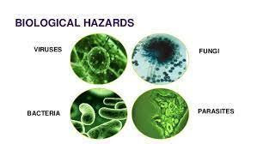

Slide 9
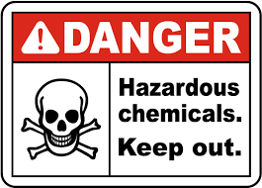
İş yerinde çalışanlar açısından sıklıkla rastlanan kimyasal maddelerin başında çözücüler, zehirli gazlar, asit ve alkaliler, boyalar vb gibi çeşitli kimyasal maddeler gelmektedir.
Kimyasal Etmenler

Slide 10
* Yanıcı/kolay yanıcı/çok kolay yanıcı kimyasallar
* Patlayıcı
Toksik/ Çok toksik
Oksitleyici
Mutajen
Aşındırıcı
Tahriş edici
Zararlı
Üreme için toksik
Çevre için tehlikeli
Alerjik
Kanserojen

Slide 11
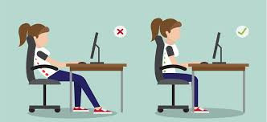
insan vücudunun sınırlarının dikkate alınmadan düzenlenen iş yeri çalışma ortamları sebebiyle personelin iş verimindeki kayıplar ve meslek hastalıklarına yakalanma ile sonuçlanabilecek olumsuzluklar
Ergonomik Etmenler
Elle kaldırma
Tekrarlı hareketleri
Uygunsuz duruş

Slide 12
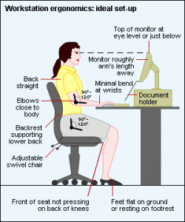
Ergonomic Factors

Slide 13
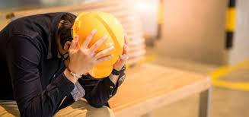
Psikososyal Etmenler
Sağlık; yalnızca hastalık ve sakatlık durumunun olmaması değil; bedenen, ruhen ve sosyal yönden tam bir iyilik halidir (WHO)
İş yükü ve iş temposu
İş programları (varidyalı/esnek olmayan çalışma programı/gece çalışması gibi)
Yetersiz iletişim/rol belirsizliği/ rol çatışmaları
Yetersiz ekipman
Kişisel gelişim için desteğin olmaması
Şiddet, taciz, zorbalık, mobbing

Slide 14
Çalışma ve Sosyal Güvenlik Bakanlığı- İŞ SAĞLIĞI VE GÜVENLİĞİNE İLİŞKİN TEHLİKE SINIFLARI LİSTESİ TEBLİĞİ’ne göre 3 tip tehlike sınıfı vardır: 1) Az tehlikeli işyerleri 2) Tehlikeli işyerleri 3) Çok tehlikeli işyerleri

Slide 16
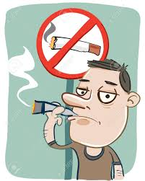
Kabul Edilemez Davranışlar
Uygunsuz şakalar
Sigara içilmez alanda sigara içilmesi

Slide 17
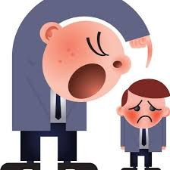
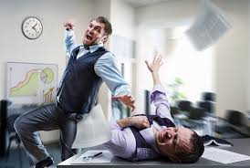
Kabul Edilemez Davranışlar
Zorbalık
Kavga

Slide 18
Kabul Edilemez Davranışlar
Diğer çalışanlara saldırı, tehdit veya müdahale etme
Mülkiyetin kötüye kullanılması veya
tahrip edilmesi

Slide 19
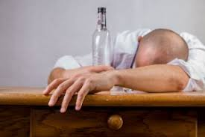
Kabul Edilemez Davranışlar
Güvenli çalışma prosedürlerine uyulmaması
Çalışırken uyuşturucu veya alkolün etkisi altında olmak

